Slide 1
e-Biblioteka (Napredni softver inžinjering)
Članovi tima:
Arnela Tumbul
Emina Šarić
Almir Harba
Nurif Dedagić
Ilma Kurtović
Amina Kadrispahić
Alen Sefer

Slide 2
Motiv za razvoj proizvoda
Bolja organizacija
Veća produktivnost
Svi željeni dokumenti lako i direktno dostupni

Slide 3
Opis proizvoda
Svi dokumenti nalaze se na jednom mjestu
Omogućeno pretraživanje dokumenata
Omogućeno dodavanje editovanje i brisanje PDF-a, slike, audio ili video fileova
Omogućeno dodavanje fileova u kolekcije, prilaganje dokumenata i eksport

Slide 4
Korisnici / zainteresirane strane
Administrator
Ostali korisnici
Učenici osnovnih / srednjih škola
Studenti
Profesori
Poslovni korisnici

Slide 5
Scrum
Interaktivna i inkrementalna agilna metoda
Framework u kojem su uključeni različiti procesi i tehnike
Kupac je uključen za vrijeme realizacije proizvoda
Formiranje Product Backlog-a
Održavanje dnevnih sastanaka i ažuriranje Tasks Backlog-a

Slide 6
Sprint
Osnovni element Scram-a
Pet sprintova
Jedan sprint: dvije sedmice
Planiranje sprinta:
Prije početka svakog sprinta
Prisustvo razvojnog tima i vlasnika proizvoda
Osnovni cilj: na kraju svakog sprinta postoji nova testirana verzija proizvoda

Slide 7
Uloge
Razvojni tim
Timski rad
Svi članovi tima učestvuju u procjeni
Vrši se dogovor članova tima ko će koji task raditi
Vlasnik proizvoda
Scrum Master
Održavanje dnevnih sastanaka
Vođenje računa o tome da je tim produktivan i funkcionalan

Slide 8
Planiranje sprinta
Vršeno prije početka svakog sprint-a
Prisustvo razvojnog tima i vlasnika proizvoda
Funkcionalnosti koje će biti uključene u sprint
Dnevni sastanci kojima su prisustvovali pojedini članovi tima (najčešće online)
Uključivanje korisničke priče u sprint
Izrada Sprint Backlog-a

Slide 9
Dnevni sastanci
Uglavnom održavani online preko društvenih mreža ili na fakultetu
Sastanci su bili:
Usputni
Kratkotrajni
Nisu im uvijek prisustvovali svi članovi tima

Slide 10
Revizija sprinta
Vršena na kraju svakog sprinta
Tim je asistentu prezentirao šta je napravio tokom sprinta

Slide 11
Korisničke priče
Na samom početku projekta definisane korisničke priče
Nastojalo se da priče budu kratke i razumljive
Cijeli tim je učestvovao na kreiranju istih
Definisani prioriteti

Slide 12
Product Backlog
Zahtjevi
Sve što se nije uspjelo završiti u prethodnom sprintu je ponovo vraćeno u Product Backlog te je izvršena reprioritetizacija

Slide 13
Sprint Backlog
Odabir jednog zahtjeva iz Product Backlog-a i podijeli se na više dijelova – zadataka
Za svaki se definiše procjena vremena – kada nismo bili sigurni u procjenu obično smo uzimali više vremena nego što smo smatrali da je potrebno
Za svaki zadatak definisan je opis – tako da svi znaju šta treba uraditi u zadatku
Zadatke na samom početku sprinta je kreirao Scrum master

Slide 14
Burndown grafik

Slide 15
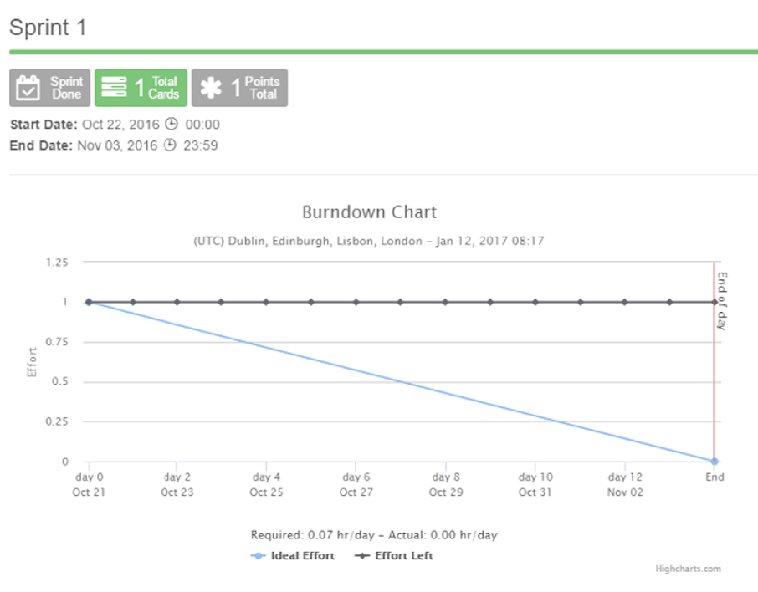

Slide 16
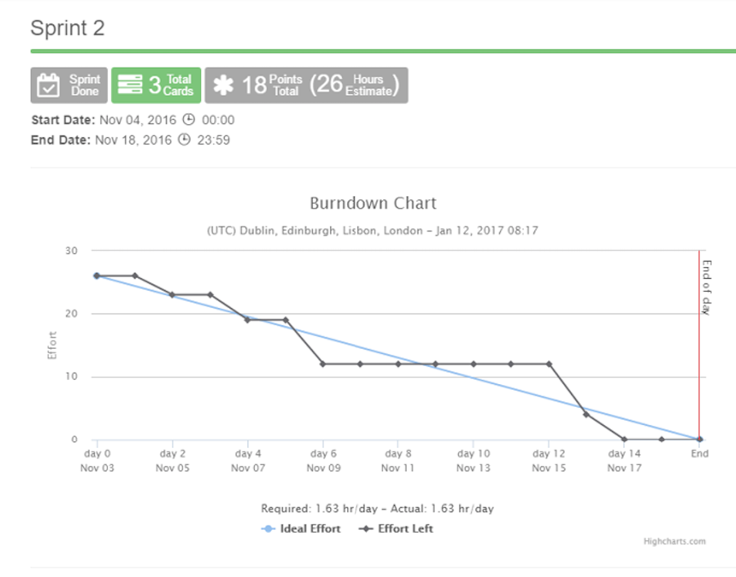

Slide 17
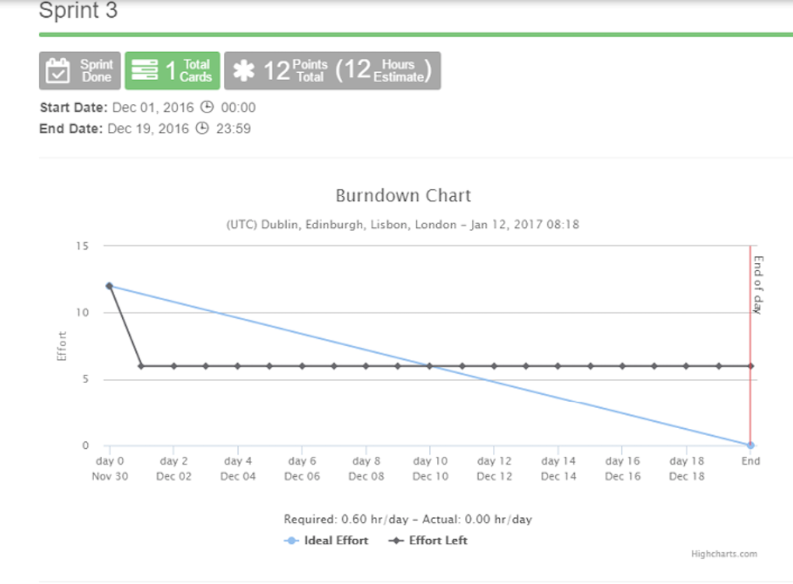

Slide 18
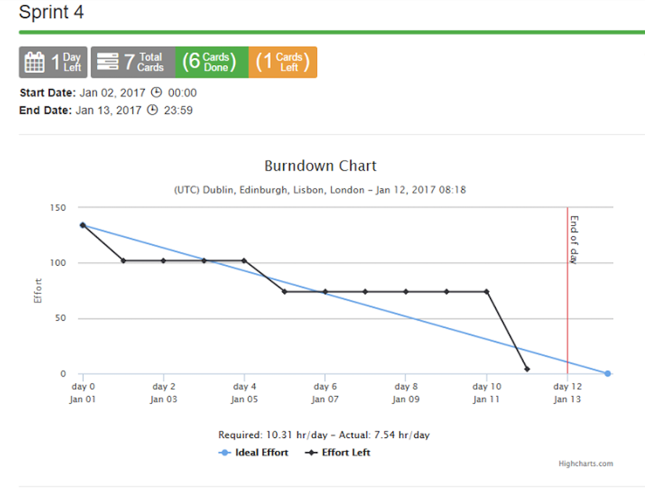

Slide 19
Demo

Slide 20
Problemi
Vođenje projekta
Slaba organizacija na samom početku projekta
Slabo definisani user stories
Nerealni ciljevi
Kao neiskusni softver developeri, često nismo u početku adekvatno predvidjeli vrijeme potrebno za implementaciju svakog od modula u izradi softvera. Kao rezultat dobijali smo nagomilan nedovršen posao i kašnjenje u odnosu na interno dogovorene rokove

Slide 21
Zaključak
Trajanje projekta 3 mjeseca, odnosno 5 sprintova po dvije sedmice, za čiju je izvedbu korištena Scrum metoda. Redovnim ažuriranjem burndown dijagrama mogli smo uvidjeti greške u procjeni tokom trajanja sprinta, kao i sposobnosti tima po pitanju izvršenja zadataka.
Procjena po pojedinačnim sprintovima nije uvijek bila tačna, ali se poboljšavala.
Na samom početku svakog sprinta bi se izvršila podjela zadataka, čije bi se izvršavanje pratilo preko dijagrama ili na dnevnim sastancima, kako bi se uvijelo da li je sve u redu i kako bi se eventualno razmjenile neke nove ideje.
Zaostajanje u jednom od sprintova se nadoknađivalo u narednim sprintovima.

